Slide 1






Onko sinulla tai läheiselläsi
kilpirauhas-sairaus?
Hyvää kansainvälistä
KILPIRAUHASVIIKKOA
25.-31.5.2025
OLKA-pisteeltä löydät lisää tietoa ja materiaaleja!

Slide 2
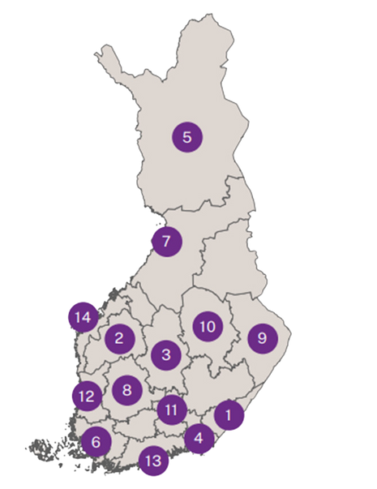



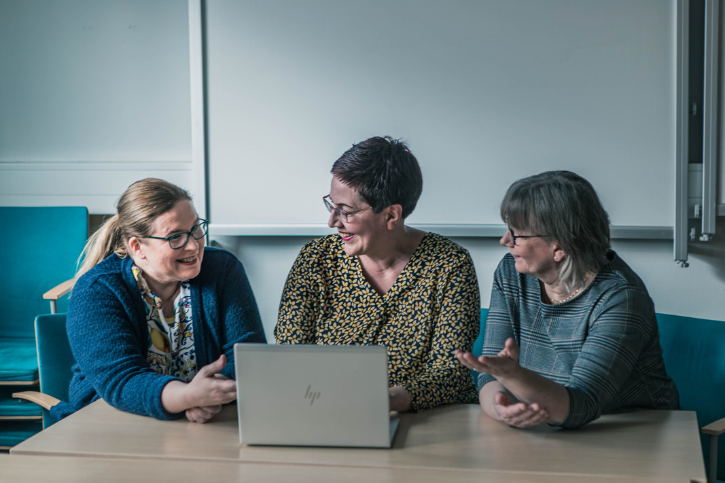
Toimimme kilpirauhas- ja lisäkilpirauhassairaiden hyväksi
Tietoa
Potilasesitteet, Kilpi-lehti, asiantuntijavideot, webinaarit,
verkkokurssi ammattilaisille/opiskelijoille, uutiskirje.
Tukea
Ohjaus, neuvonta, vertaistuki, elintapaohjaus, voimavarakurssit.
Toimintaa
Monipuolista toimintaa alueellisissa yhdistyksissä.
Edunvalvontaa ja vaikuttamista
Viestintä, julkaisut, kehittämishankkeet, kokemustoiminta, yhteistyö.
Tutustu: Kilpirauhasliitto.fi

Slide 3




Tutustu uusimpiin materiaaleihin!
Kilpirauhasviikolle tuotetun podcast-jakson aiheena on “Tekoäly terveydenhuollossa”
Tutustu myös muihin materiaaleihin:
  Videot
  Podcastit
  Voi hyvin -peli
  Verkkokurssi
  Esitteet ym.
Materiaalit löydät osoitteesta: kilpirauhasliitto.fi/
materiaalit
Kilpirauhasliitto ry

